Slide 1
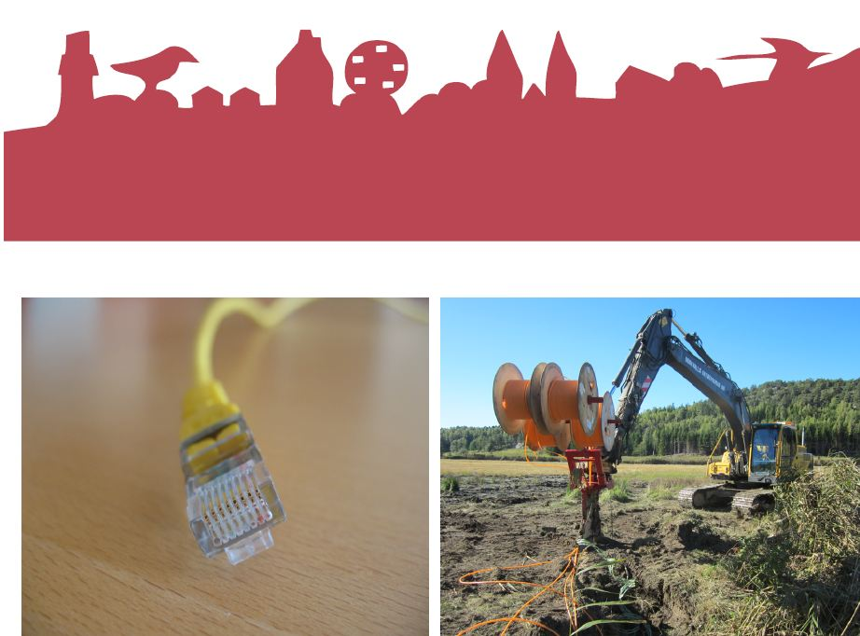

Information om fiberprocessen
Martin Svensson, naturvårdsenheten

Slide 2
Anmälan om samråd enligt 12 kap. 6 § miljöbalken
Enligt 12 kap 6 § miljöbalken ska en verksamhet eller åtgärd som inte omfattas av tillstånds- eller anmälningsplikt enligt andra bestämmelser i miljöbalken anmälas för samråd hos den myndighet som utövar tillsynen om den kan komma att väsentligt ändra naturmiljön.
Det kan även behövas andra prövningar såsom tillstånd för åtgärder i skyddad natur, biotopskyddsdispens, tillstånd enligt kulturmiljölagstiftningen eller en anmälan om vattenverksamhet.

Slide 3
Ärendegången
Ansökan för samråd går direkt till handläggare på naturvårdsenheten. Oftast vi e-tjänst.
Berörs kulturmiljön (oftast fornlämningar) skickas den delen vidare till handläggare på kulturmiljöenheten.
Gemensam beslutsmall för frågor gällande natur- och vattenvärden.
Separat tillstånd från kulturmiljöenheten.
Samrådsbeslut inom 6 veckor från att anmälan är komplett.
Krävs separata tillstånd=oftast längre handläggningstid.

Slide 4

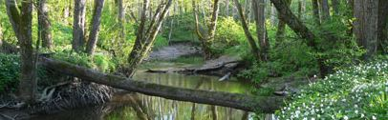
Kompletta handlingar av god kvalité
Kontrollera vilka natur-, kultur- och vattenvärden som berörs av åtgärderna.
Beskriv hur eventuella vattenpassager kommer att ske.
Beskriv om några biotopskyddsområden i jordbrukslandskapet berörs.
Vi rekommenderar att ni tar hjälp av kunnig konsult om ni inte har kompetensen inom er förening.

Slide 5
Kartor av god kvalité
Vi rekommenderar er att använda vår karttjänst WebbGIS för att ta fram kartor.
Tänk på att planera ledningen genom att i möjligaste mån undvika de natur-, kultur- och vattenvärden som finns i området.
Kartan ska innehålla:
Sträckningen där ni planerar förlägga ledningen.
De natur-, kultur- och vattenvärden som finns i sträckningens närhet.
Markeringar där ni passerar eventuella vattenområden.

Slide 6
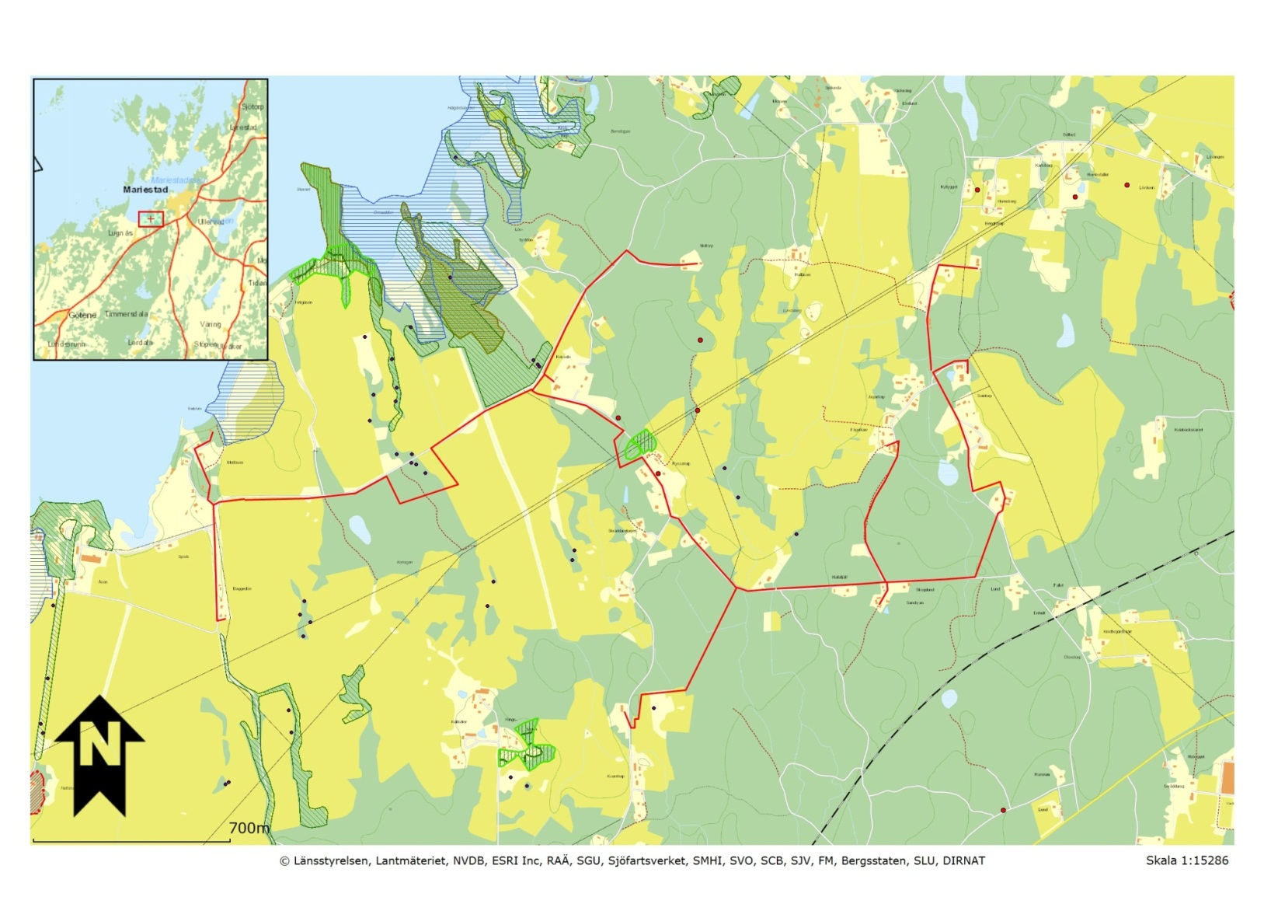
Exempel på hur vi vill att kartan ser ut

Slide 7
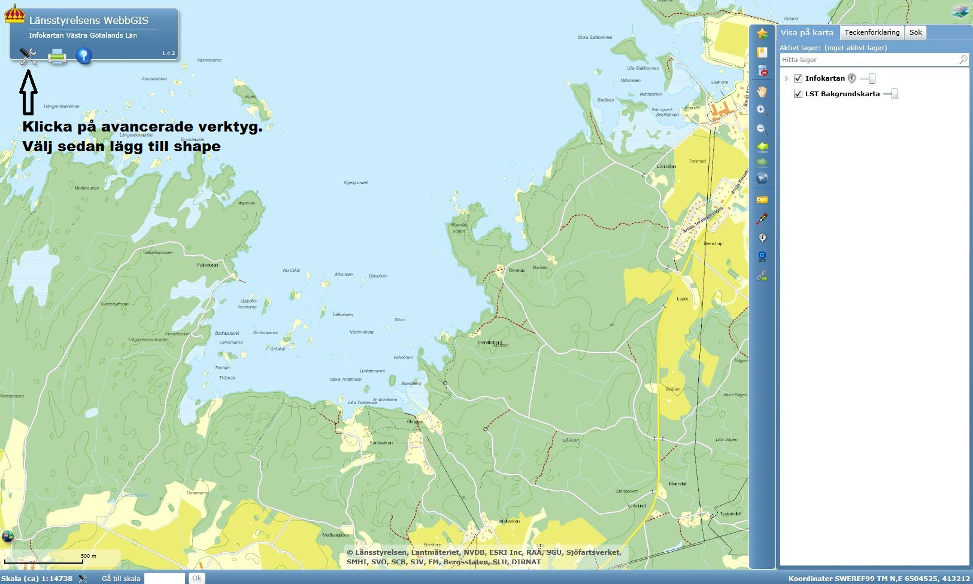
Om ni redan ritat ledningssträckningen i ett annat program kan ni importera shape filer till WebbGIS. Koordinatsystemet måste vara SWEREF 99 TM.

Slide 8
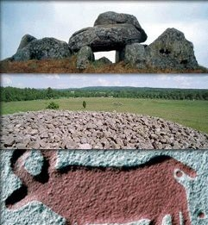
Fornlämningar
De fornlämningar som berörs ska redovisas i ett separat dokument där det ska framgå:
RAÄ-nummer (exempelvis Forshem 33:1).
Antikvarisk status (exempelvis fast fornlämning, övrig kulturhistorisk lämning, bevakningsobjekt).
Lämningstyp (exempelvis röse, gravfält, hällristning).
Hur nära ni passerar fornlämningen.

Slide 9
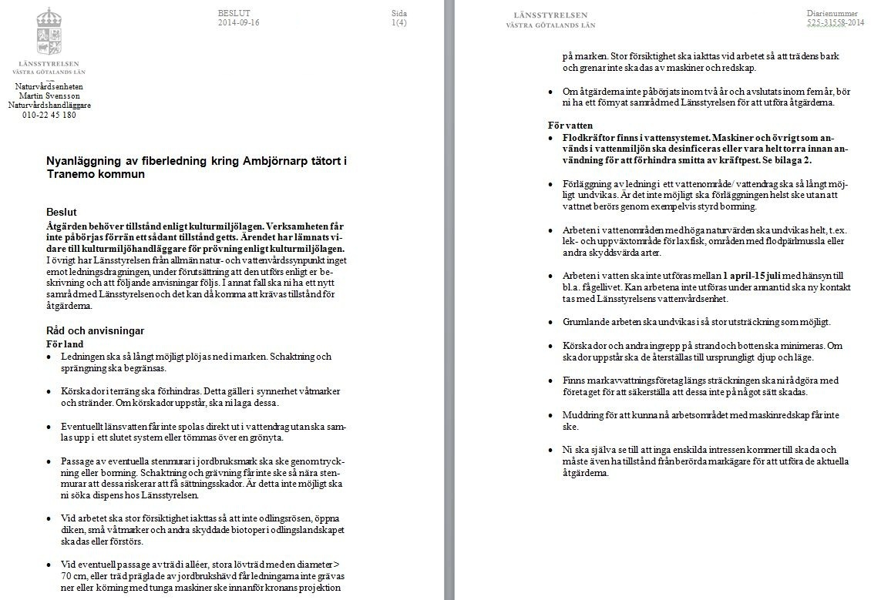
Exempel på beslut

Slide 10
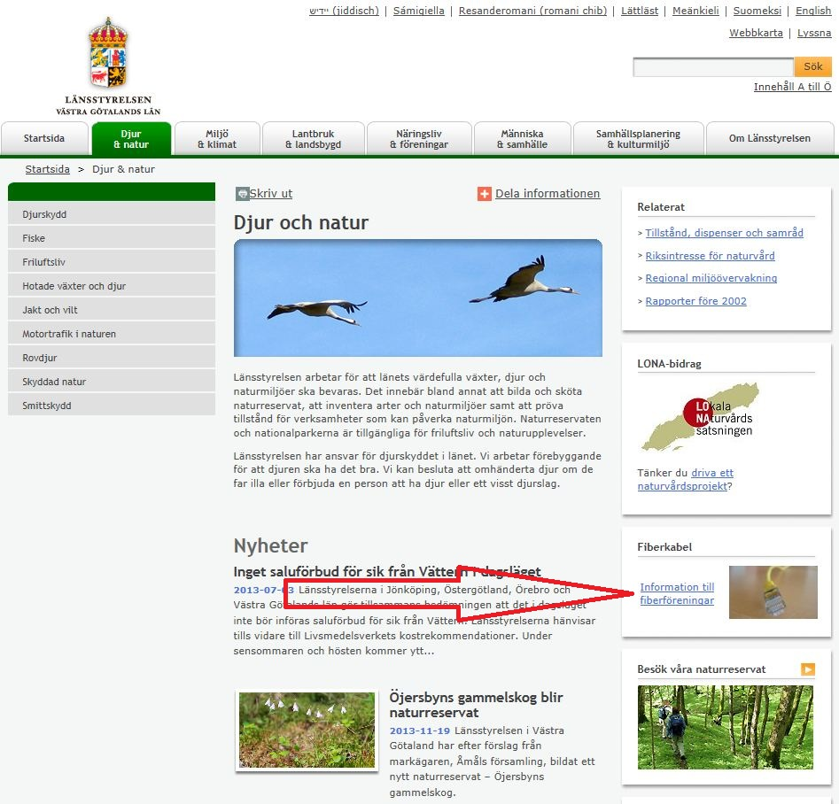
Länsstyrelsens hemsida
All nödvändig information finns här
www.lansstyrelsen.se / välj Västra Götaland / välj Djur & Natur / ”Information till fiberföreningar” finns i högerkolumnen

Slide 11
Introduktion av WebbGIS

Slide 12
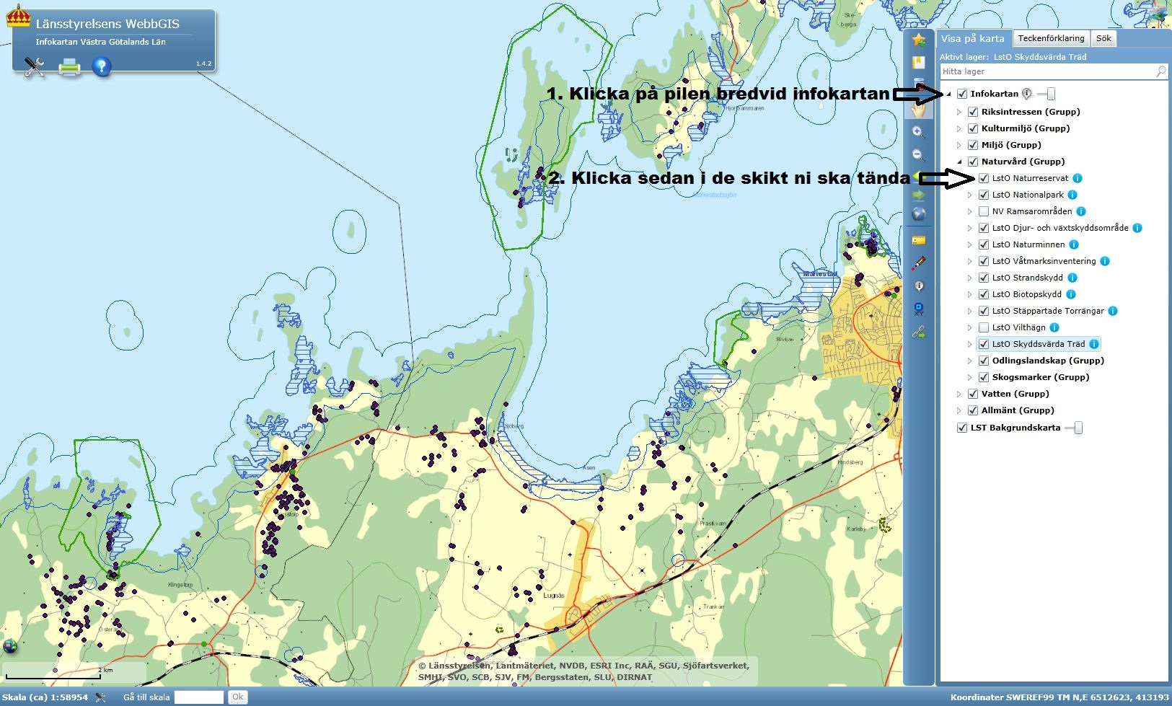
Hur ni tänder skikt i WebbGIS

Slide 13
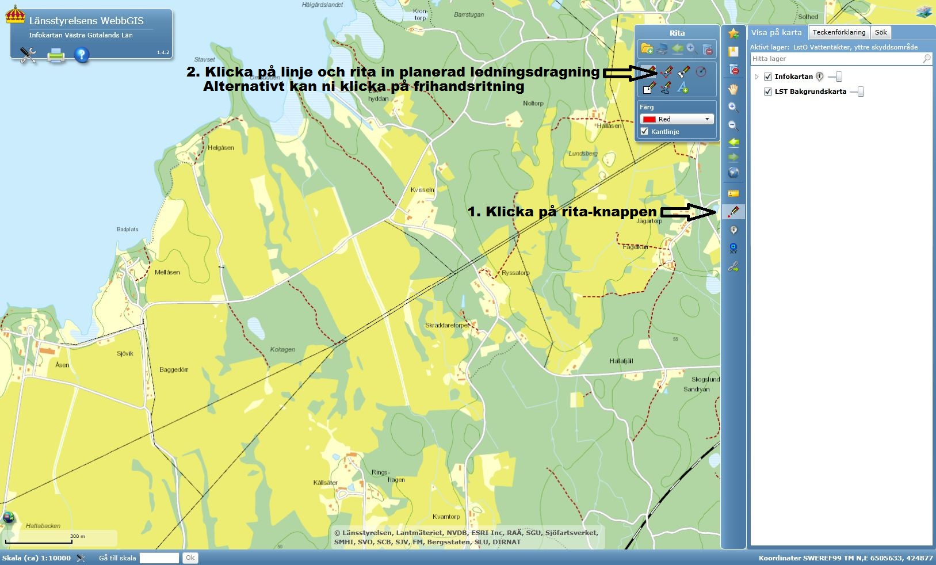
Hur ni ritar en linje i WebbGIS

Slide 14
Lägga till shapefil

Slide 15

Kontaktuppgifter
Martin Svensson
Naturvårdsenheten
Länsstyrelsen Västra Götalands län Mariestad
Tel. 010-22 45180
martin.svensson@lansstyrelsen.se

